Slide 1
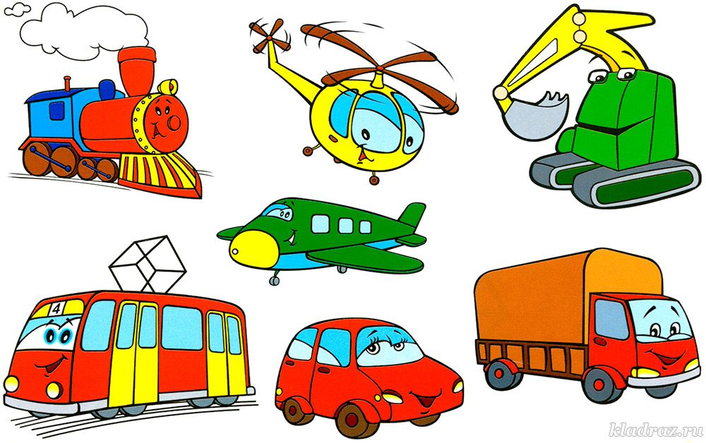
Муниципальное автономное дошкольное образовательное учреждение Муниципального образования город Ирбит « Детский сад № 25» Адрес: 623850, Свердловская область, г. Ирбит, ул. Елизарьевых, д. 23а Телефоны 8 (34355) 6-71-33; 8 (34355) 6-34-60 E-mail irbitsad_25@mail.ru
Проект на тему
«Транспорт»
Воспитатели
старшей группы № 8
Савина М.Г.
Удинцева С. П

Slide 2
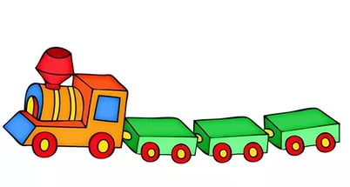
Актуальность проекта
Современные дети растут в мире высоких технологий, развивающихся стремительно и бесповоротно. Социальное образование начинается со знакомства с объектами ближайшего окружения, с которыми ребенок сталкивается каждый день. Для повышения познавательного интереса ребенка важно показать, что окружающий его мир не всегда был таким, он все время меняется. Огромную роль в социальном образовании детей дошкольного возраста играет практическая деятельность в условиях окружающей жизни.

Slide 3
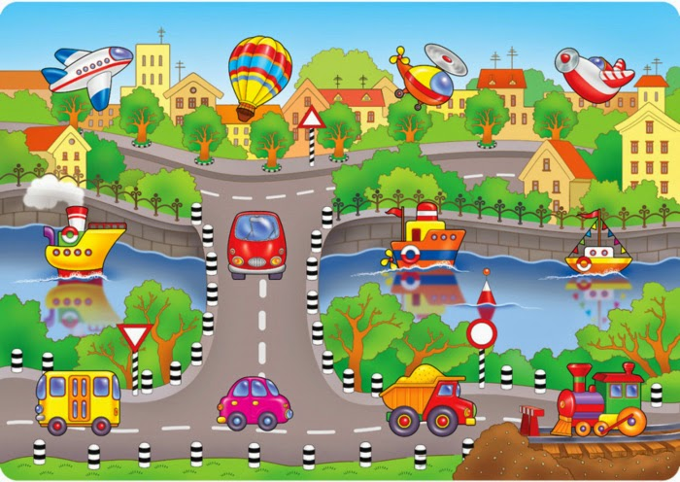
Цель проекта
Расширить и систематизировать знания детей о транспорте и создать условия для развития познавательных и творческих способностей детей по ознакомлению с видами транспорта.

Slide 4
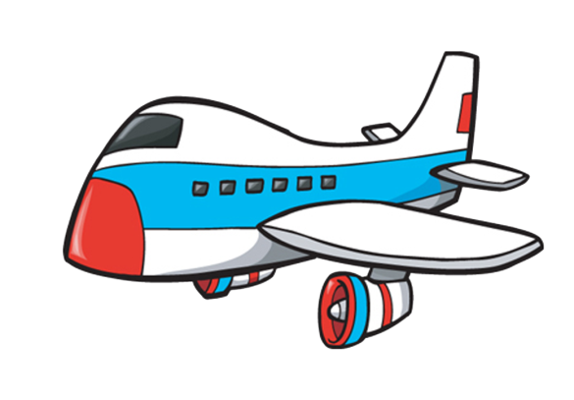
Задачи
Обучающие:
- Раскрыть значение транспорта для людей.
- Закрепить правила поведения в общественном транспорте.
- Расширить представления детей об истории транспорта.
Развивающие:
- Развивать познавательную активность детей, обогащая представления о транспорте.
- Развивать психические процессы (восприятие, мышление, речь, воображение)
- Развивать коммуникативные умения и навыки. Развивать лексико-грамматические представления, совершенствовать навыки словообразования и словоизменения.
Воспитательные:
- Воспитывать доброжелательные взаимоотношения в коллективе детей, умение дискутировать, уважать мнение друг друга. Уважительно относиться к продуктам деятельности.

Slide 5
Для реализации проекта
Чтение художественной литературы Н. Носов «Автомобиль», В. Берестов «Про машину», В. Орлов “пароход” Е. Тараховская "Метро”; Э. Успенский «Троллейбус» Карл Арон «Едем, плаваем, летаем»
Н О Д:
Развитие речи.
«Транспорт». (лексика-грамматика).
Социальное развитие. «Транспорт и его развитие».
Художественно-эстетическое развитие Аппликация «Трамвай», лепка «Грузовая и легковая машины», Конструирование «Мы поедем, поплывем, полетим».

Slide 6
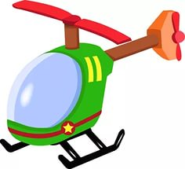
Для реализации проекта
Подбор дидактических игр: «Собери знак», «Мы летим, плывем, едем», «Чего не хватает», «Назови вид транспорта», «Подбери запасную часть», «Кому, что нужно».
Подбор подвижных игр: «Самолеты», «Гонки», «Водители», «Красный, желтый, зеленый,. «Грузовики и легковушки». «Опоздавший пассажир». «Тише едешь, дальше будешь». Проблемные вопросы и ситуаций:
Если бы на свете не было машин? Зачем нужны дорожные знаки? Что бы ты придумал, если был бы знаменитым конструктором?

Slide 7
Выставка транспорт

Slide 8
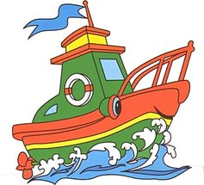
Перспектива дальнейшего развития
Расширять представления :
- о транспорте специального назначения (снегоуборочные, комбайн, поливальная машина, трактор, пожарная, полицейская),
- расширить и внедрить в активный словарь названия профессий, связанных с работой на спецтранспорте.
- изучить более подробно подводный и подземный транспорт.

